Slide 1
Design Pattern
Commande et Memento
Patterns comportementaux d’instanciation de requêtes
et de stockage d’états

Slide 2

Pattern commande
Encapsulation dans un objet de la logique derrière une requête
Permet son stockage et sa sérialisation

Slide 3
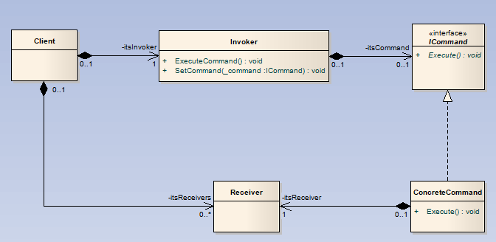
Les acteurs
Récepteur
Commande
Invocateur
Client

Slide 4

Cas Concret
Une application avec des boutons configurables
Simulation d’une télécommande universelle
Sélection du bouton, receveur et fonction dans le configurateur
Possibilité d’annuler les dernières commandes

Slide 5
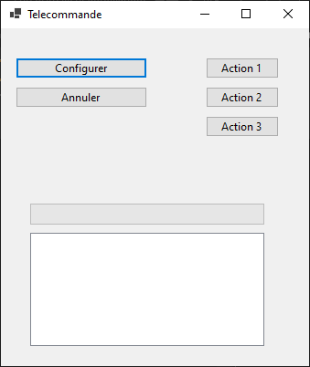
Interface de l’application
Boutons configurables
Bouton d’annulation
Barre de progression
Liste
Bouton pour ouvrir le configurateur

Slide 6
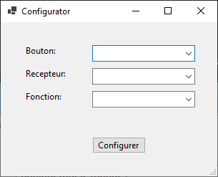
Interface du configurateur
Sélection du bouton à configurer
Sélection du récepteur
Sélection de la fonction du bouton
Application de la fonction au bouton

Slide 7
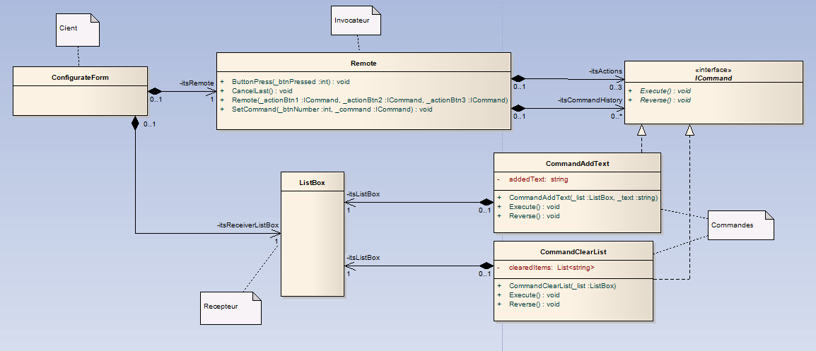
DIAGRamme
Fonction Reverse sur les commandes
Historique de commande

Slide 8
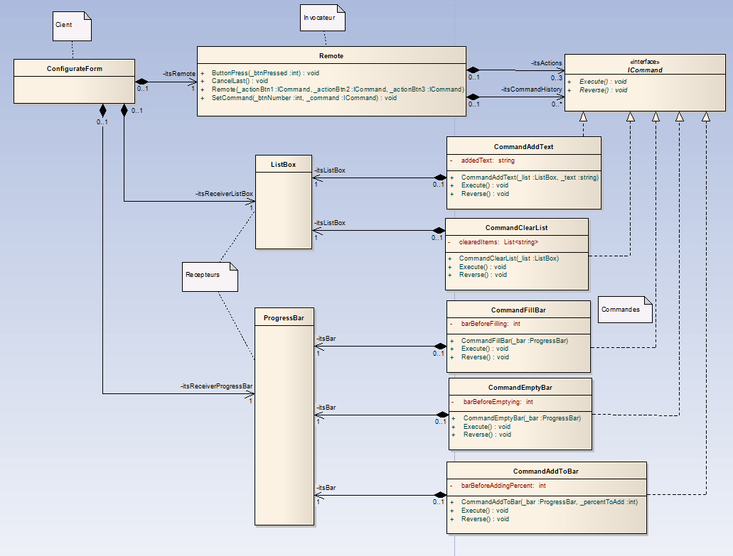
Diagramme
initial
Ajouts

Slide 9
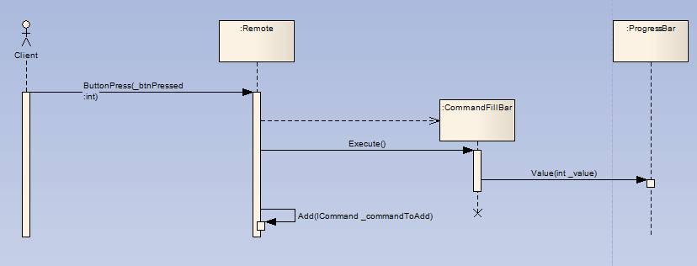
Diagramme séquence
L’utilisateur appuie sur un bouton
La télécommande créée une instance de commande et l’exécute
La commande change la valeur de la barre de progression
L’instance de commande est ajoutée à l’historique

Slide 10

Démonstration de l’application
Créée en C# avec WinForms

Slide 11
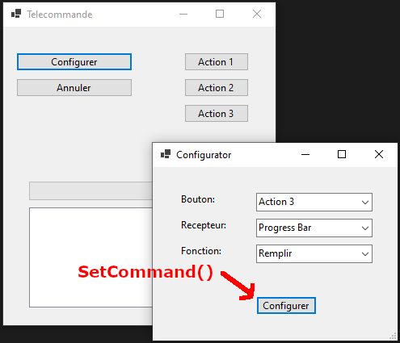
Partie Télécommande (Invocateur)
Boutons d’action
Annuler
Partie Configurateur (Client)
Assignation par bouton
Assignation des récepteurs
Assignation de la commande
Partie Récepteur
Barre de progression
Liste

Slide 12
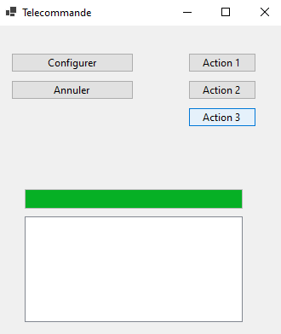
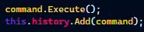
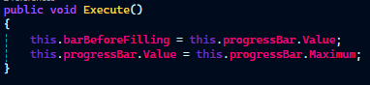
Exécution de la commande stockée
Ajout dans l’historique
La logique est bien dans la commande
Stockage d’une valeur utile à l’annulation

Slide 13
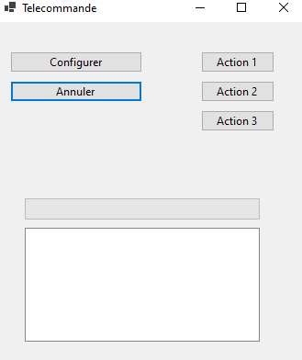
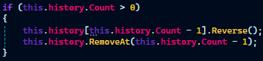
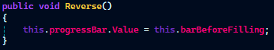
Inverse la dernière commande
Suppression de la dernière commande de l’historique
Utilisation de la valeur stockée dans la commande

Slide 14

Pattern Memento
Sauvegarde des états d’un objet dans un historique
Restauration à l’état sauvegardé

Slide 15
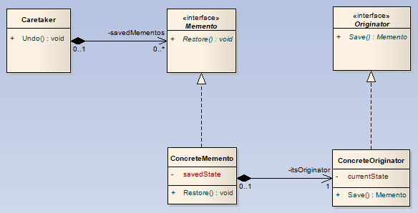
Les acteurs
Créateur
Memento
Gardien

Slide 16

Cas Concret
Application capable de sauvegarder du texte
Possibilité de sauvegarder le texte
Possibilité d’annuler pour restaurer à l’état sauvegardé

Slide 17
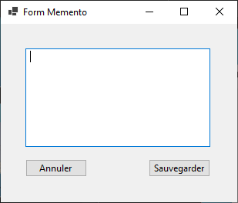
Interface de l’application
Boîte de texte
Bouton de sauvegarde
Bouton d’annulation

Slide 18
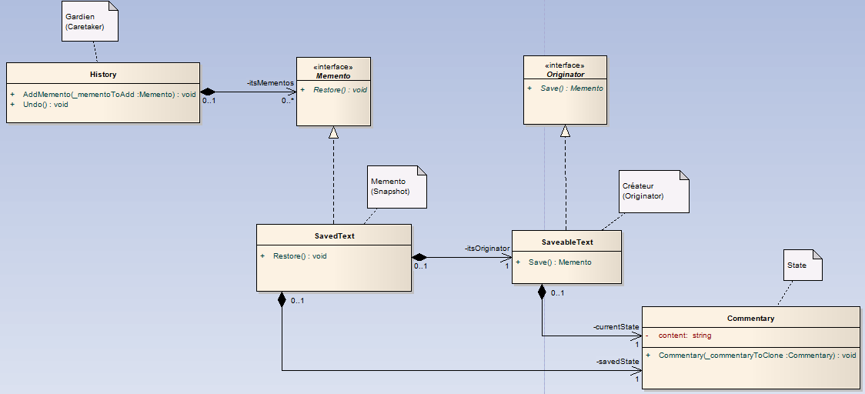
Diagramme
L’état à sauvegarder est l’objet Commentary
La fenêtre liera son texte avec celui de son SaveableText

Slide 19
Démonstration de l’application
Créée en C# avec WinForms

Slide 20
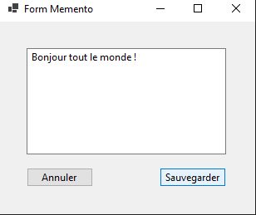
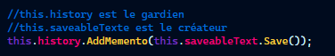
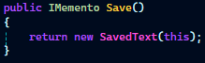
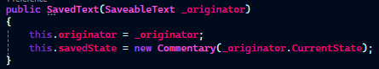
Obtention et ajout du Memento dans l’historique
Le memento est créé depuis l’objet qui stocke l’état courant (Originator)
Il garde en stocke l’Originator
Il créer un clone de l’objet en tant qu’état sauvegardé

Slide 21
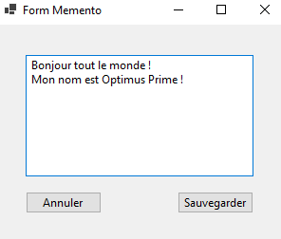
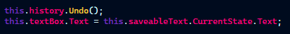
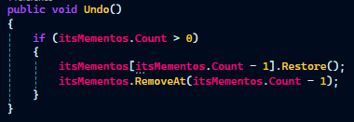
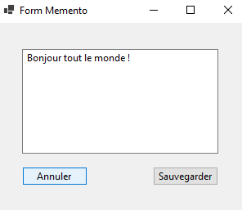
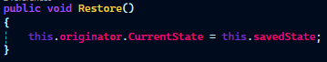
Annulation grâce à l’historique (Caretaker)
Demande au memento de restaurer l’état
Suppression du memento de l’historique
Restaurer remet le créateur à l’état sauvegardé

Slide 22
Commande
Memento
Avantages :
Découplage IHM/Métier
Stockage et sérialisation
Avantages :
Plus simple
Peu de code
Inconvénients :
Complexité d’une couche supplémentaire
Fonction d’inversion
Inconvénients :
Sauvegarde d’états uniquement
Exige plus de ressources

